Slide 1
Desenvolvimento para iPhone
Usando o iOS SDK 8 e Objective-C

Slide 2
Agenda
Blocos
De onde vem?
Para que servem?
Grand Central Dispatch (GCD)
Multithread
Animação usando blocos;
Prática

Slide 3
Objetivos do Dia
Compreender o conceito por trás dos blocos;
Aprender como e quando usar um bloco;
Entender os princípios de animação básica do iOS.

Slide 4
O que é Bloco?
Um bloco é um trecho de código anônimo e auto-contido;
A existência do bloco sempre é ligada a algum outro escopo dentro do programa;
A sintaxe, similar à uma expressão Lambda, serve para criar algo como um Closure;
O bloco pode “interagir” com o que está fora dele, mas o que está de fora não pode “interagir” com o que está dentro do bloco.

Slide 5
De onde vem os blocos?
O conceito de blocos foi adicionado às linguagens C/C++ e Objetive-C pela Apple para tornar mais fácil a implementação da arquitetura Multithread GCD (Grand Central Dispatch);
Existem em outras linguagens de programação;
JavaScript (Closures);
Java 8;
Etc.

Slide 6
Blocos
Tal qual uma função ou método, um bloco pode receber argumentos e retornar um valor;
Pode declarar variáveis internas;
E, diferente de uma função, um bloco pode capturar e modificar o estado do contexto em que foi declarado;
Um bloco pode ser armazenado em uma variável e, portanto:
Pode ser retornado ou pode ser passado como argumento.
Um bloco pode ser chamado imediatamente ou em qualquer momento futuro.

Slide 7
Links do Coração ❤️
Closure
http://en.wikipedia.org/wiki/Closure_(computer_programming)
Função Anônima
http://en.wikipedia.org/wiki/Anonymous_function
Escopo Léxico
http://en.wikipedia.org/wiki/Scope_(computer_science)#Lexical_scoping
http://pt.stackoverflow.com/questions/13034/o-que-são-escopo-léxico-e-escopo-dinâmico-e-quais-são-suas-principais-diferenças
http://www.inf.puc-rio.br/~inf1621/escopo.pdf

Slide 8
Links do Coração ❤️
Documentação da Apple sobre Blocos
https://developer.apple.com/library/mac/documentation/Cocoa/Conceptual/Blocks/Articles/00_Introduction.html#//apple_ref/doc/uid/TP40007502-CH1-SW1
Tutorial de Blocos em Objective-C
http://www.appcoda.com/objective-c-blocks-tutorial/
http://rypress.com/tutorials/objective-c/blocks

Slide 9
Links do Coração ❤️
GCD – Grand Central Dispatch
http://www.raywenderlich.com/60749/grand-central-dispatch-in-depth-part-1
https://developer.apple.com/library/ios/documentation/Performance/Reference/GCD_libdispatch_Ref/
https://vimeo.com/49718712

Slide 10
Para que servem os Blocos?
Na aula de hoje, vamos usar para animação, mas eles também têm outros usos:
Enumeração;
Ordenação;
Notificações;
Tratamento de Erros;
Multithread (GCD – Grand Central Dispatch)

Slide 11
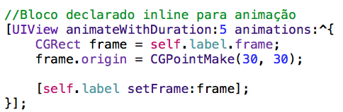
Bloco – Exemplos - Animação

Slide 12
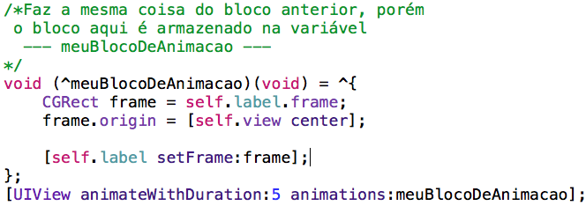
Bloco – Exemplos - Animação
Esse código tem um problema!!!
Veremos mais a diante...

Slide 13
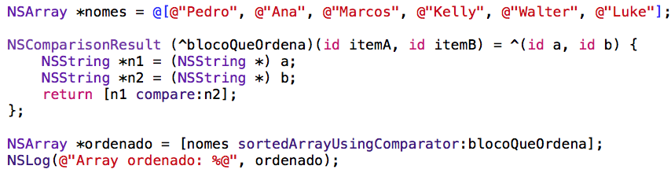
Blocos – Exemplos – Ordenação

Slide 14
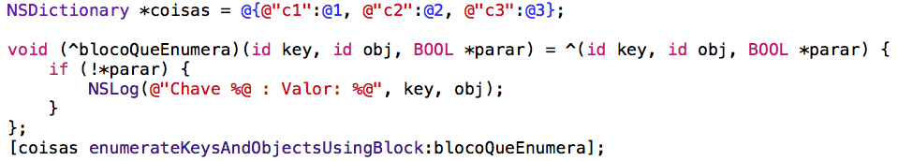
Blocos – Exemplos - Enumeração

Slide 15
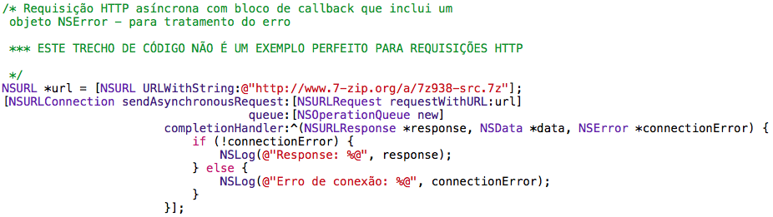
Bloco – Exemplo – Tratamento de Erros

Slide 16
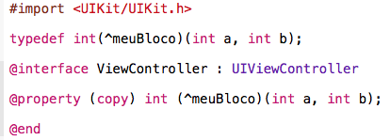
Bloco como propriedade

Slide 17

Bloco como Propriedade

Slide 18

Bloco como Propriedade

Slide 19
GCD – Grand Central Dispatch
É uma lib, em C, da Apple que oferece suporte à execução concorrente de código nos ambientes do iOS e do OSX;
Oferece um modelo simples para implementação de concorrência, evitando a geração de bugs;

Slide 20
GCD – Concorrente vs Serial
Código Serial:
Quando uma operação é executada após a outra;
A próxima linha de código só executa quando a atual terminar.
Código Concorrente:
As operações podem ser executadas ao mesmo tempo;

Slide 21
GCD – Síncrono vs Assíncrono
Uma função é síncrona quando ocorre o bloqueio na thread onde ela foi chamada até que sua execução termine;
Uma função é assíncrona quando ela retorna de imediato ao fluxo de execução, sem bloquear a thread que a chamou.

Slide 22
GCD – Concorrência vs Paralelismo
Dispositivos com múltiplos núcleos de processamento executam múltiplas threads ao mesmo tempo através de paralelismo;
Dispositivos single-core, no entanto, só conseguem rodar uma thread por vez.

Slide 23
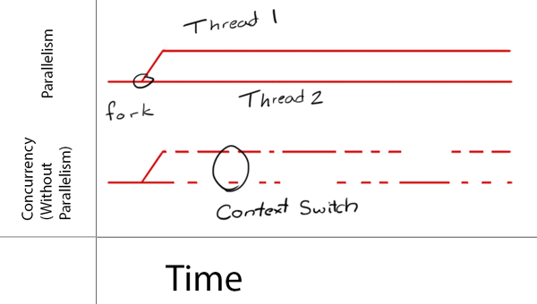
GCD – Concorrência vs Paralelismo

Slide 25
GCD – Concorrência vs Paralelismo
Paralelismo requer concorrência;
Concorrência não garante paralelismo.
Com o GCD, você vai estruturar o seu código para dizer o que pode rodar em paralelo e o que não pode rodar em paralelo!

Slide 26
GCD - Filas
Existem dispositivos iOS tanto single-core quanto multi-core;
Por este motivo, você não precisa se preocupar em decidir entre paralelismo ou concorrência – o GCD faz isso por você através do mecanismo de filas.

Slide 27
GCD - Filas
O GCD oferece o mecanismo de filas de expedição (dispatch queues), que controlam as tarefas – que são passadas através de blocos;
A ordem de execução das tarefas é FIFO
First In, First Out
O GCD decide se executa as filas através de concorrência ou paralelismo.

Slide 28
GCD - Filas
No ambiente do iOS, temos n filas concorrentes e, em casos normais, apenas uma fila serial;
As tarefas em filas concorrentes têm a garantia do sistema de que vão ser executadas na mesma ordem que foram adicionadas à uma dada fila.

Slide 29
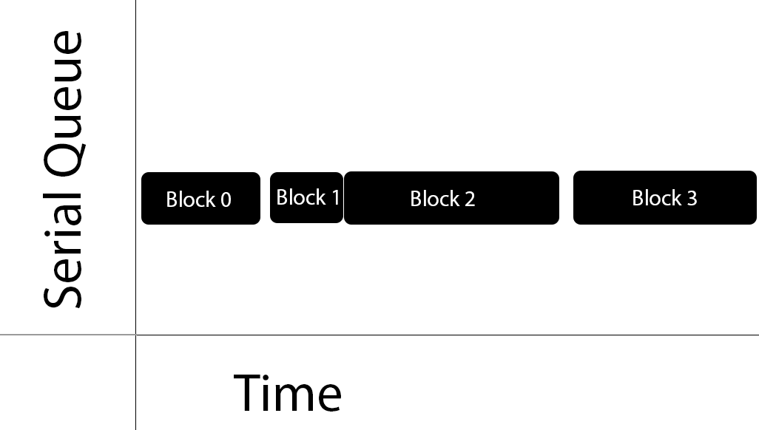
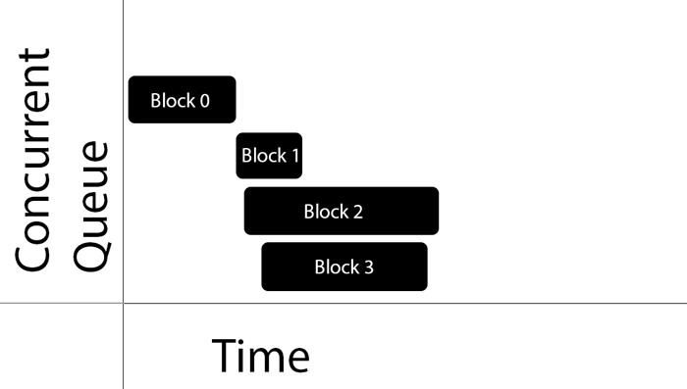
GCD - Filas
Fila Serial (Main Thread)
Fila Concorrente (Outras Threads)

Slide 30
GCD - Filas
O iOS já provê 4 filas padrão, sem contar a fila principal:
Main Thread (dispatch_get_main_queue());
Esta fila é serial!
Background (DISPATCH_QUEUE_PRIORITY_BACKGROUND);
Baixa Prioridade(DISPATCH_QUEUE_PRIORITY_LOW);
Prioridade Padrão (DISPATCH_QUEUE_PRIORITY_DEFAULT);
Alta Prioridade (DISPATCH_QUEUE_PRIORITY_HIGH).

Slide 31
GCD - Filas
Atenção!
As filas padrão não são usadas apenas por você! Várias APIs internas do sistema e do aplicativo estão rodando nessas filas!
Por isso, o iOS te dá a chance de criar suas próprias filas.

Slide 32
GCD - Filas
A grande coisa em relação as filas é saber como delegar adequadamente suas chamadas para as filas corretas, a fim de obter a melhor relação Custo vs Performance.
Como saber isso, então?
Só exercitando!

Slide 33


Slide 34
Animação Básica
Frame;
Cor / Alpha;
Transformação e;
Transição

Slide 35


Slide 36
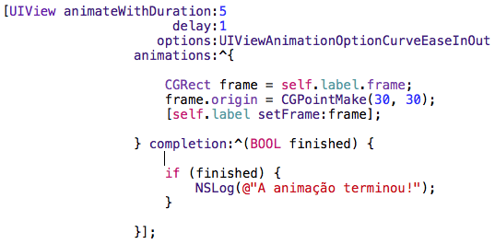
Animação Básica
Se faz usando métodos estáticos da classe UIView e blocos!

Slide 37
Animação Básica - Opções
UIViewAnimationOption | Descrição
BeginFromCurrentState | Interrompe outras animações em curso
AllowUserInteraction | Processa gestos durante a animação
LayoutSubviews | Anima o ajuste de layout das subviews junto com a animação
Repeat | Repete a animação indefinidamente
Autoreverse | A animação “vai e volta”, depois para
OverrideInheritedDuration | Se não informar uma duração, usa a duração da animação em execução
OverrideInheritedCurve | Se não informar uma curva, usa a curva da animação em execução
AllowAnimatedContent | Permite a interpolação de animações (uma animação dentro da outra)
CurveEaseInEaseOut (padrão) | Começa a animação devagar, acelera e desacelera no final
CurveEaseIn | Começa devagar e depois acelera
CurveLinear | Usa a mesma velocidade no decorrer da animação

Slide 38
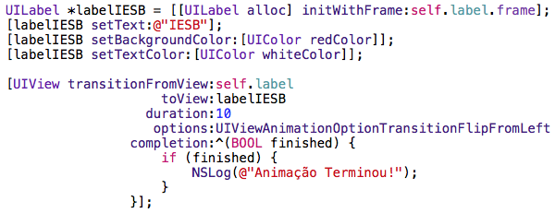
Animação Básica
Para animar mudanças na hierarquia de views, o jeito é esse:

Slide 39
Animação Básica - Transições
UIViewAnimationOptionTransitionNone
UIViewAnimationOptionTransitionFlipFromLeft
UIViewAnimationOptionTransitionFlipFromRight
UIViewAnimationOptionTransitionCurlUp
UIViewAnimationOptionTransitionCurlDown
UIViewAnimationOptionTransitionCrossDissolve
UIViewAnimationOptionTransitionFlipFromTop
UIViewAnimationOptionTransitionFlipFromBottom

Slide 40
Hora de Brincar!
Blocos;
Animação.

